Slide 1
APOKALIPSA
KSIĘGA NADZIEI

Slide 2
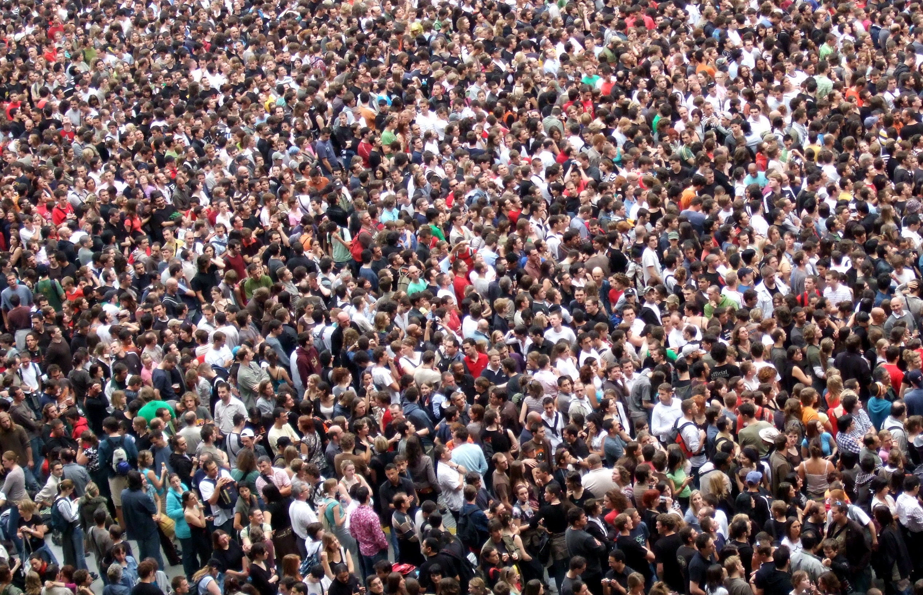
TŁUM ZBAWIONYCH
Ap 7 Któż się może ostać?

Slide 3
Następnie ujrzałem czterech aniołów stojących na czterech narożnikach ziemi. Trzymali oni cztery wiatry ziemi, aby wiatr nie wiał ani na ziemię, ani na morze, ani na żadne drzewo.
Ujrzałem też innego anioła, który nadchodził od strony wschodu słońca i miał pieczęć żyjącego Boga. Krzyknął on potężnym głosem do czterech aniołów, którym pozwolono zniszczyć ziemię i morze:
„Nie niszczcie ziemi ani morza, ani drzew, dopóki nie opieczętujemy na czołach sług naszego Boga”.
I usłyszałem liczbę opieczętowanych: sto czterdzieści cztery tysiące z każdego plemienia synów Izraela.
Z plemienia Judy – dwanaście tysięcy opieczętowanych. Z plemienia Rubena – dwanaście tysięcy. Z plemienia Gada – dwanaście tysięcy.
Z plemienia Asera – dwanaście tysięcy. Z plemienia Neftalego – dwanaście tysięcy. Z plemienia Manassesa – dwanaście tysięcy.
Z plemienia Symeona – dwanaście tysięcy. Z plemienia Lewiego – dwanaście tysięcy. Z plemienia Issachara – dwanaście tysięcy.
Z plemienia Zabulona – dwanaście tysięcy. Z plemienia Józefa – dwanaście tysięcy. Z plemienia Beniamina – dwanaście tysięcy opieczętowanych.

Slide 4
Następnie zobaczyłem ogromny tłum, którego nikt nie mógł policzyć, ze wszystkich narodów, plemion, ludów i języków. Stali przed tronem i przed Barankiem ubrani w białe szaty, a w rękach trzymali palmy.
I wołali potężnym głosem: „Zbawienie u naszego Boga, siedzącego na tronie, i u Baranka”.
Wszyscy aniołowie, którzy stali wokół tronu, Starszych i czterech Istot żywych, upadli przed tronem i oddali Bogu pokłon, mówiąc: „Amen. Uwielbienie, chwała, mądrość, dziękczynienie, cześć, moc i potęga naszemu Bogu na wieki wieków. Amen”.
Wtedy odezwał się jeden ze Starszych i zapytał mnie: „Kim są ci ubrani w białe szaty i skąd przyszli?”.
Odpowiedziałem mu: „Panie mój, ty wiesz!”. Odrzekł mi: „To ci, którzy przychodzą z wielkiego ucisku. Wyprali swoje szaty i wybielili je we krwi Baranka.
Dlatego są przed tronem Boga i służą Mu dniem i nocą w Jego świątyni. Wśród nich zamieszka Siedzący na tronie.
Już nie zaznają głodu ani pragnienia, już nie porazi ich słońce ani żaden upał, bo będzie ich pasł Baranek stojący na środku tronu. On poprowadzi ich do źródeł wody życia, a Bóg otrze z ich oczu każdą łzę”.

Slide 5
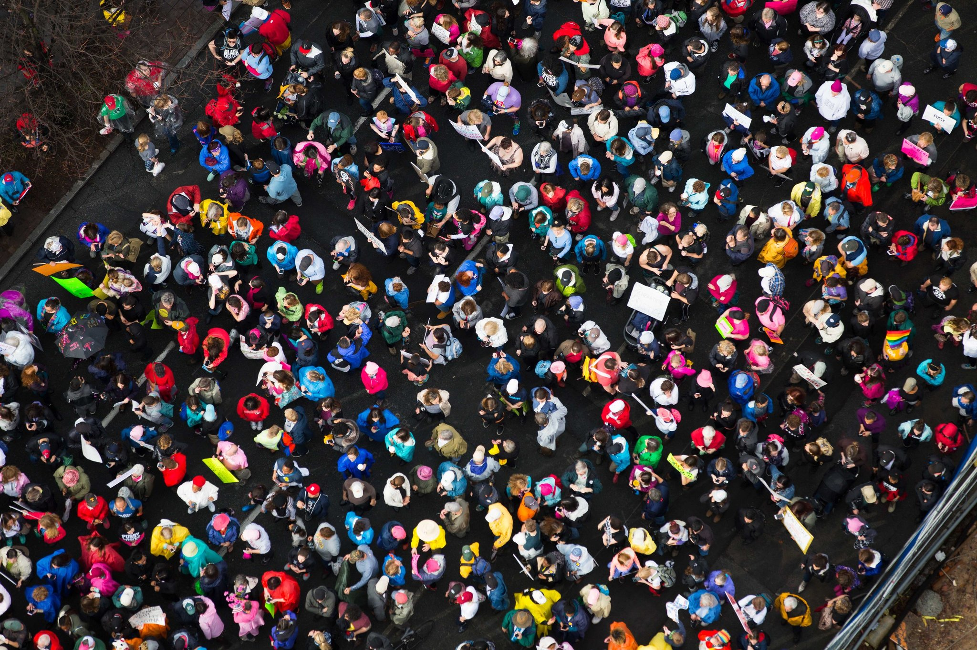

Slide 6
cztery wiatry ziemi
Gr. tessaras anemous
Cztery wiatry z narożników ziemi
Bóg powierzał władzę nad wiatrami aniołom (Ps 148). Ciągnęły one słońce i księżyc. 1 Hen: ziemia oparta na fundamencie wichrów
Wiatr to symbol przeciwności i zmienności
Gdy wiatr przestanie wiać nastanie nowa era (Sybilla)
Symbol wiatru złączony z Bogiem zyskuje wymiar pozytywny
Wiatr jako obraz nicości (Kohelet)
Wiatr jest symbolem kresu – „dziedzictwo wiatru” - Prz 11, 29
W księdze Hioba wiatr jest przeciwnikiem człowieka. Burzy i przewraca.
Zmienność poglądów – chorągiewka na wietrze

Slide 7
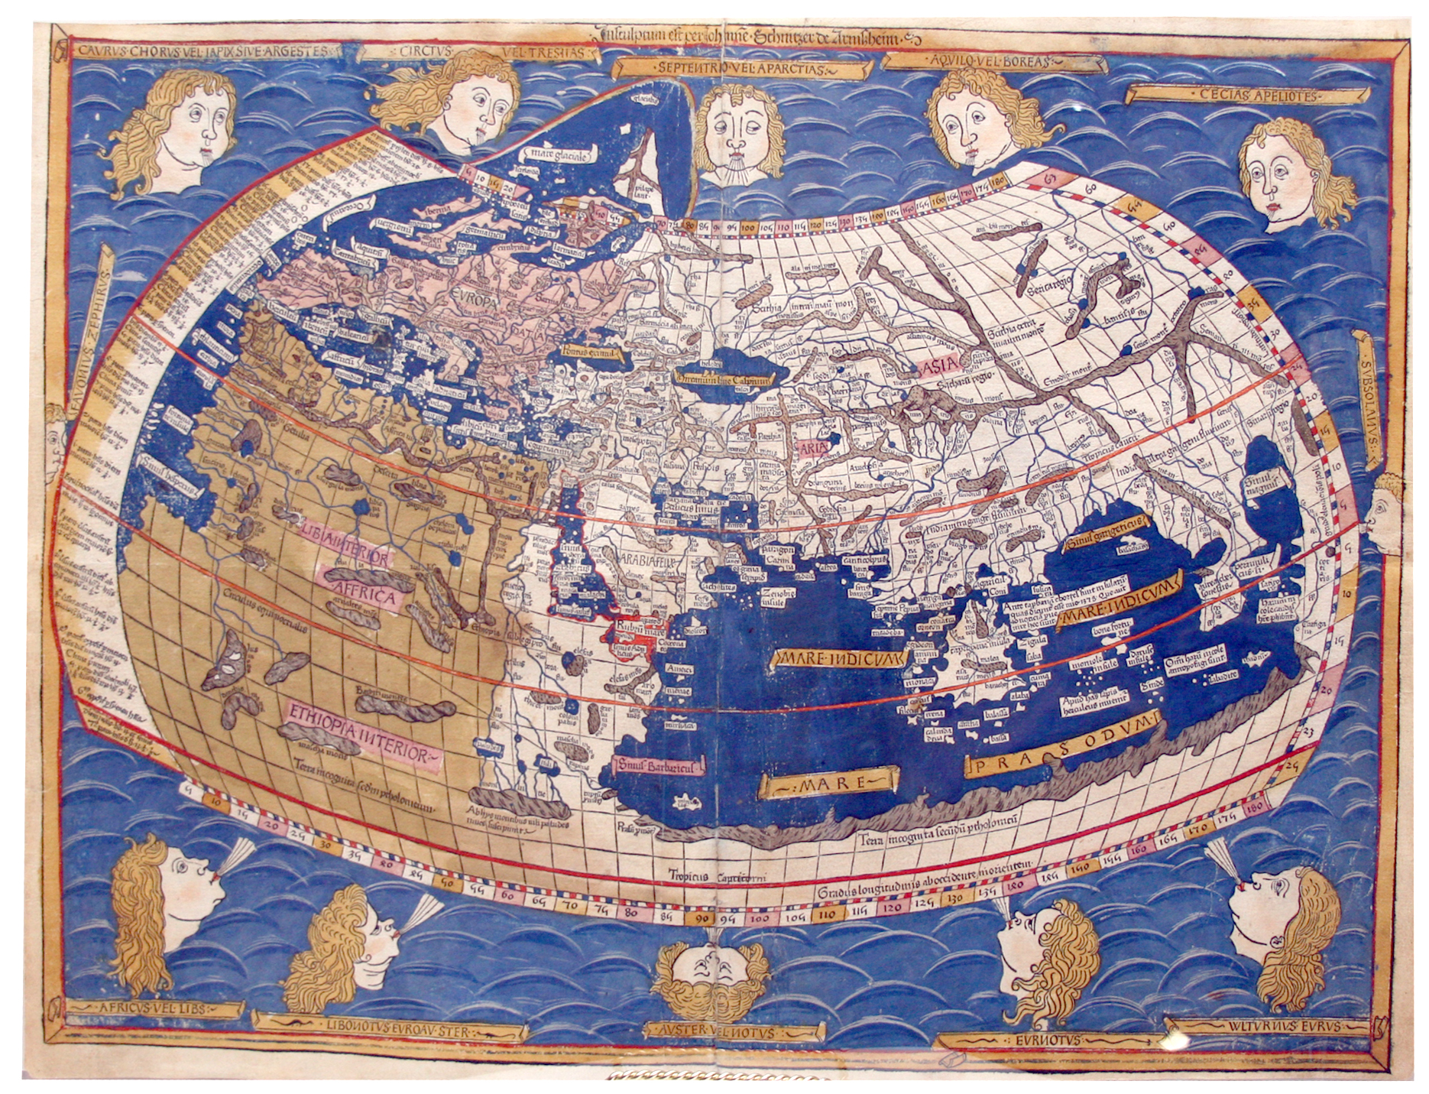

Slide 8
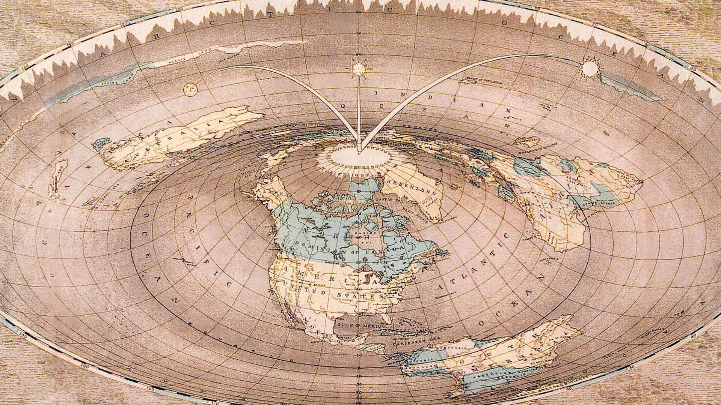

Slide 9
cztery wiatry ziemi

Slide 10
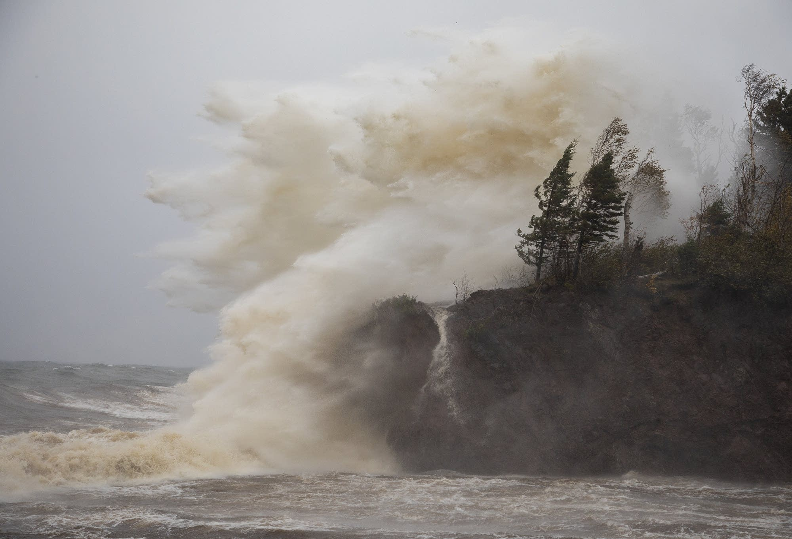

Slide 11
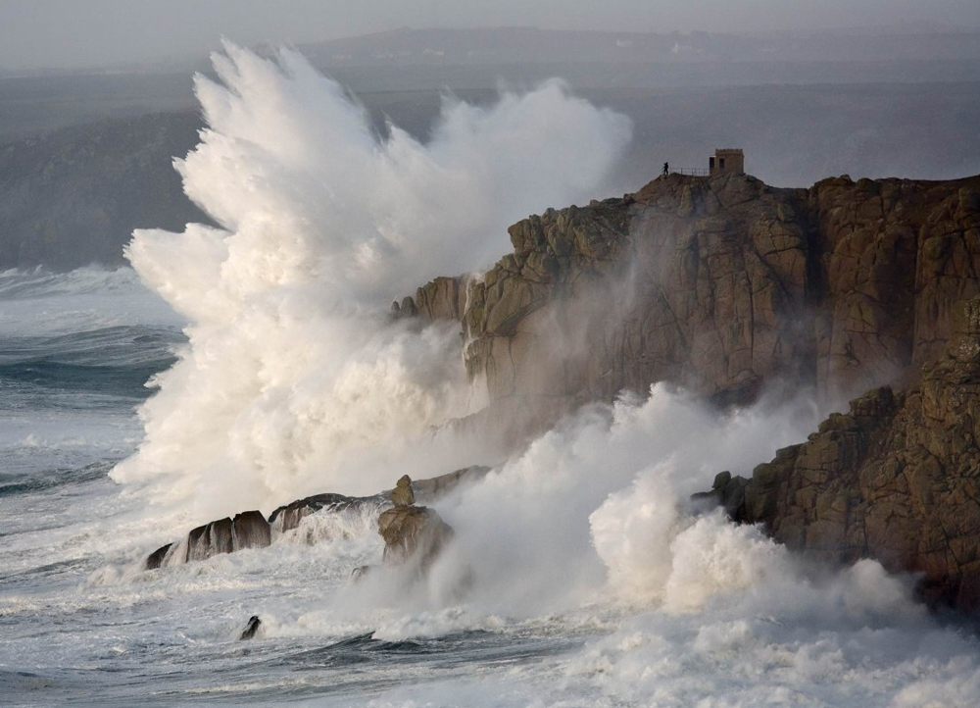

Slide 12
od strony wschodu słońca
Gr. anatoles heliou
Helios wyruszał na wschodzie ze swoim rydwanem
Żydzi w naturalny sposób przekształcili bóstwo w anioła
Orientacja – ukierunkowanie na wschód
Symbol zmartwychwstania, wyczekiwanie poranka
Na wschodzie był Raj

Slide 13
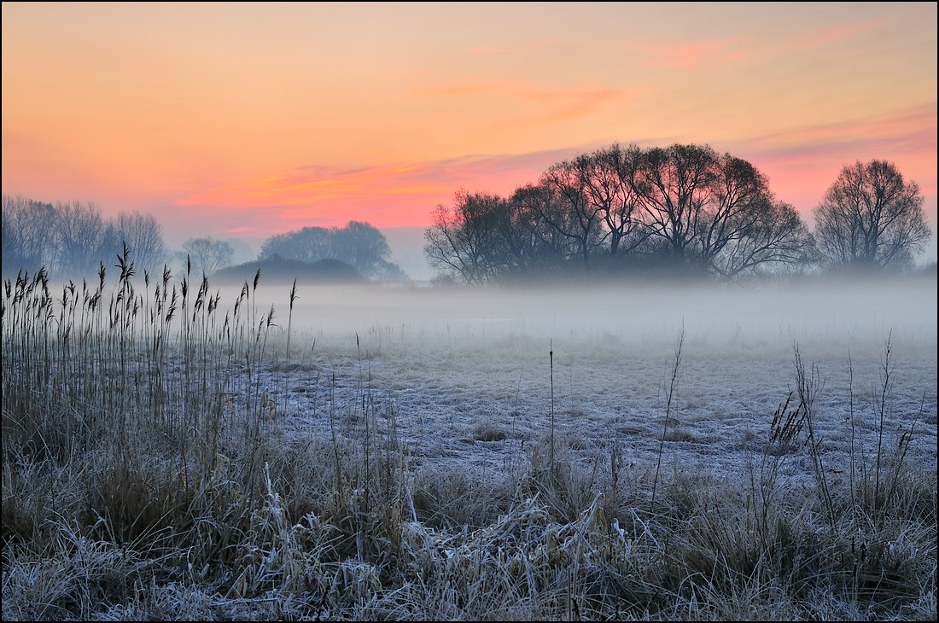

Slide 14
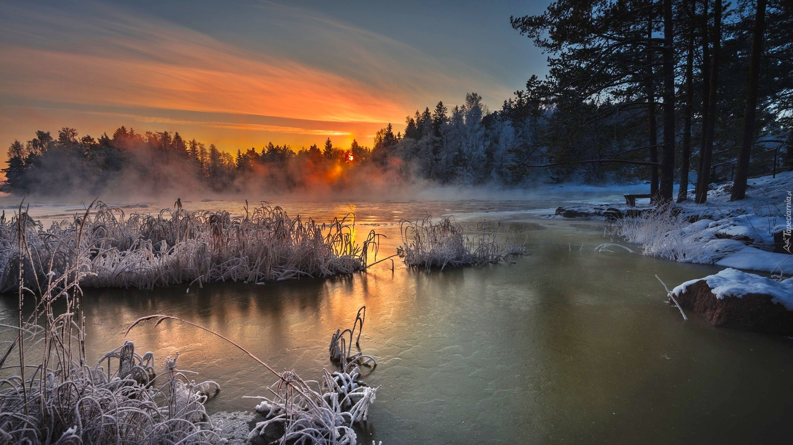

Slide 15
ogromny tłum
144 000 – symbol dziewiczego Izraela, tzw. Reszta
Interpretacja dosłowna jest błędna
Jest to tłum niepoliczalny
Są opieczętowani, dosł. wyciśnięto na nich odcisk sygnetu. Jest to podzielenie się władzą.
Opieczętowywano rzeczy, aby nie uległy sfałszowaniu. Nawiązanie do ostatniej plagi egipskiej.
Pieczętowano czoło i rękę (Kain), tatuowano lub okaleczono (F). Znak ocalenia. Ezechiel: pieczętowanie litera taw (+)
Chodzi bardziej o znak duchowy – chrzest
To jest Prawdziwy Izrael – koncepcja odnowienia Izraela
Brakuje pokolenia Dana (apostazja). Za to Józef reprezentują Manasses i Efraim. Z pokolenia Dana przyjdzie antychryst (Ireneusz)

Slide 16
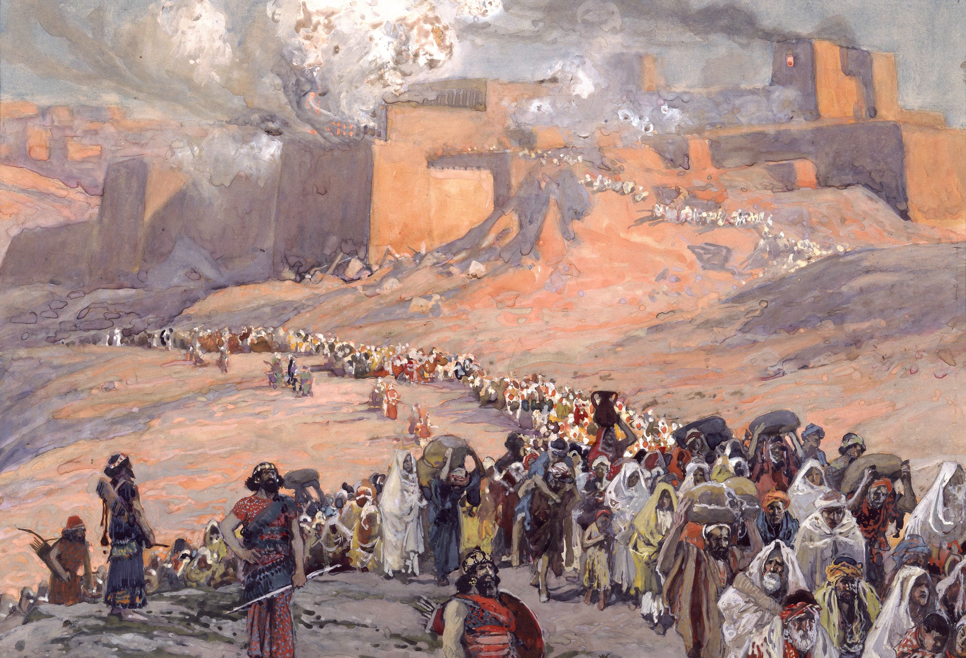

Slide 17
To ci, którzy przychodzą z wielkiego ucisku. Wyprali swoje szaty i wybielili je we krwi Baranka
Punkt kulminacyjny siedmiu pieczęci. Izrael jest policzalny a pozostali niepoliczalni.
Białe szaty używane w kulcie świątynnym
Gałązki palmowe używane w czasie Święta Namiotów
Przypomnienie wędrówki z Egiptu. Zdanie się całkowicie na Boga.
Wielki ucisk to motyw z Dn 12,1 – cierpienie przed nastaniem końca, symbolika śmierci. Boimy się umierania a nie samej śmierci.
Krwią myto naczynia liturgiczne. Moc ekspiacyjna.
Kościół nie musi się obawiać nadejścia apokalipsy.

Slide 18
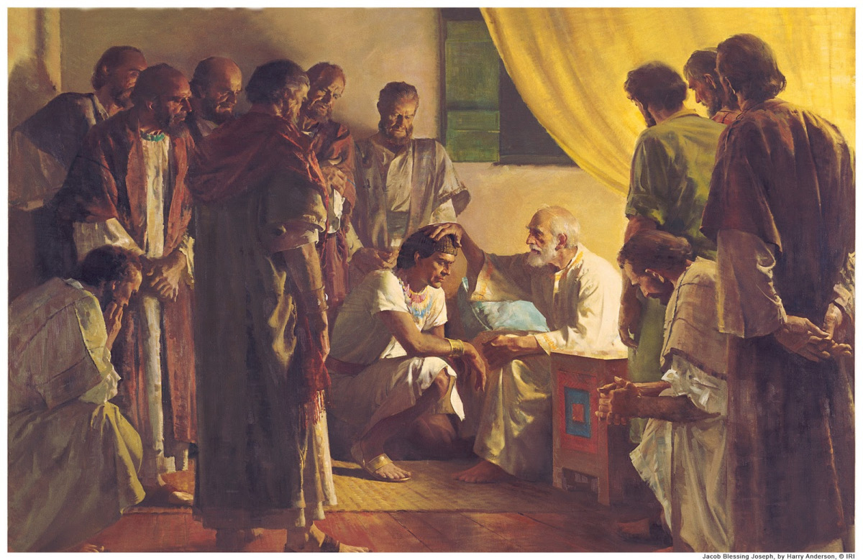

Slide 19
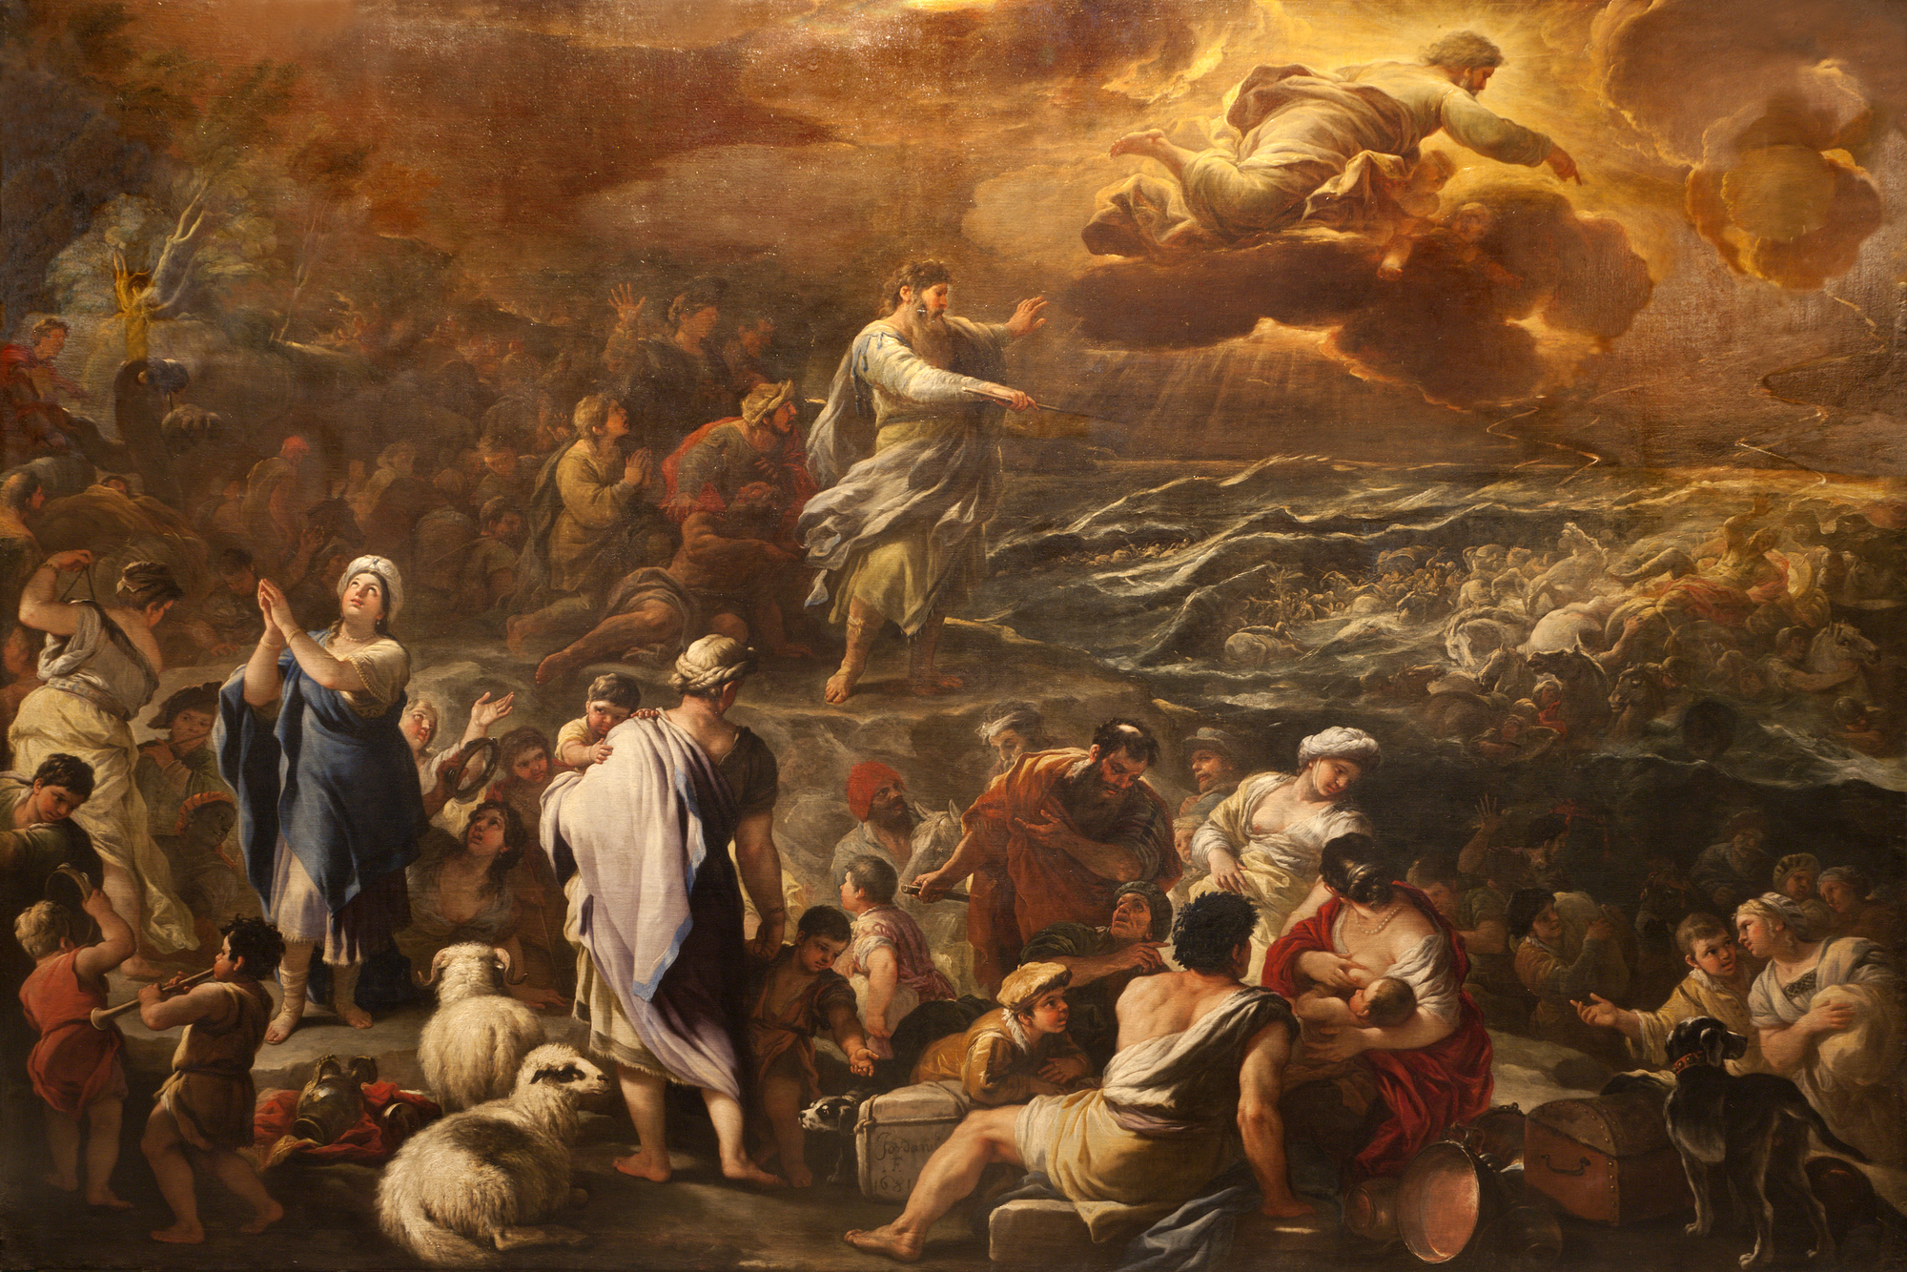

Slide 20
Już nie zaznają głodu ani pragnienia, już nie porazi ich słońce ani żaden upał, bo będzie ich pasł Baranek stojący na środku tronu. On poprowadzi ich do źródeł wody życia, a Bóg otrze z ich oczu każdą łzę”.
Zbawienie (gr. soteria) oznacza zwycięstwo. Hebr. jeszua oznacza dobrobyt, pomyślność, wyzwolenie, wybawienie
Śpiewają pieśń zwycięstwa. Odbywa się wielkie świętowanie.
Wielki ucisk jest testem z wierności
Wytrwałość rodzi męczeństwo
Głód, pragnienie – spełnienie człowieczeństwa
Dopiero będziemy w pełni ludźmi.

Slide 21
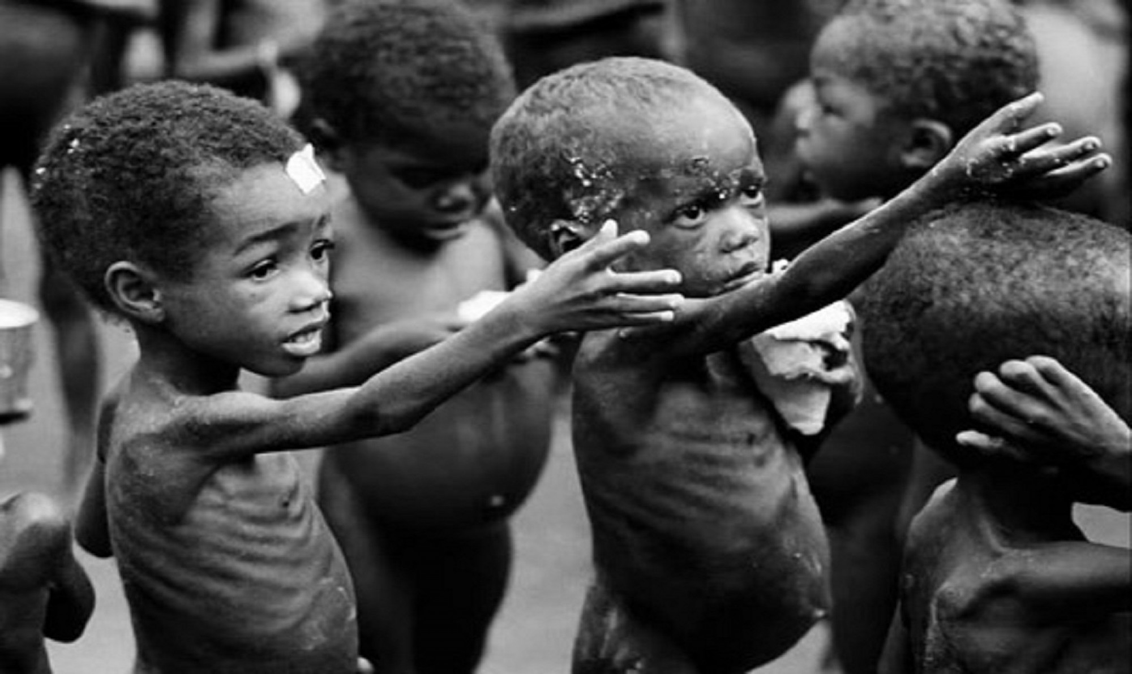

Slide 22
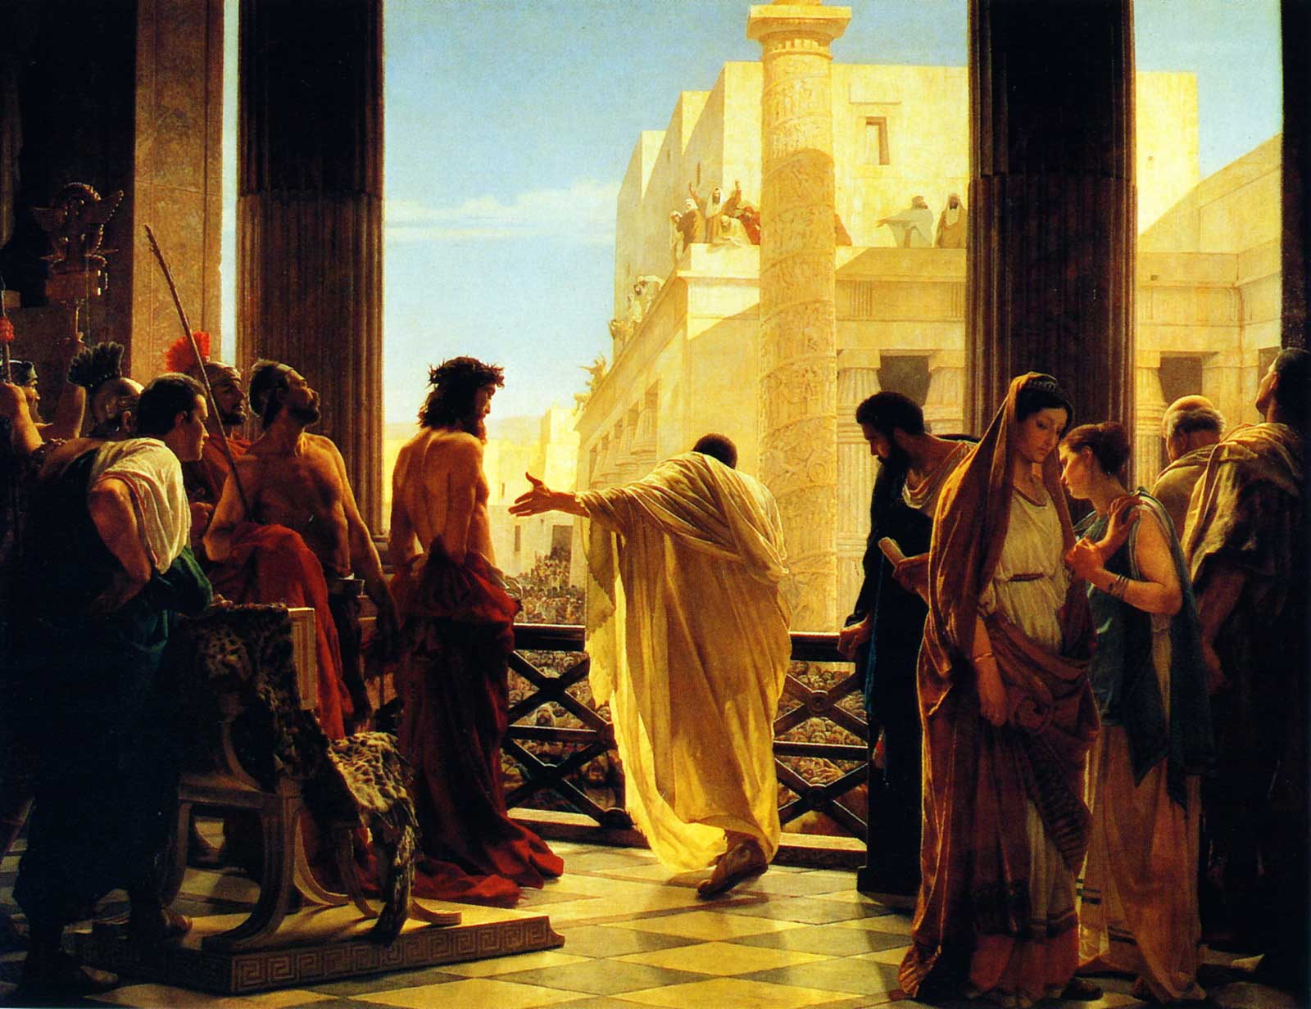

Slide 23
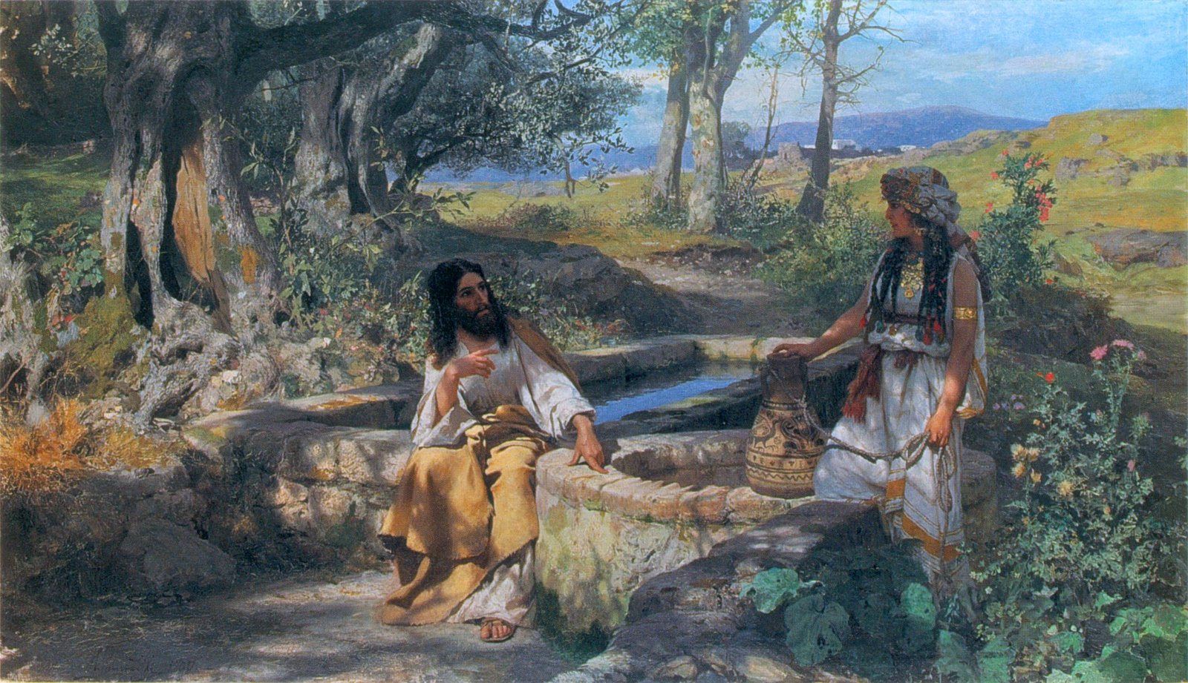

Slide 24
